Slide 1

Детское экспериментирование
как средство развития познавательной
активности дошкольников
СП «Детский сад «Ивушка»
МБОУ Новопавловский УВК воспитатель: Бекирова М. М.

Slide 2


«Расскажи- и я забуду, покажи- и я запомню, дай попробовать- и я пойму»
Китайская пословица

Slide 3


Актуальность детского экспериментирования состоит в том, что современные дети живут и развиваются в эпоху информатизации. В условиях быстро меняющейся жизни от человека требуется не только владение знаниями, но и в первую очередь умение добывать эти знания самому. В наши дни существует реальная проблема современных детей – замена реальной природы виртуальной

Slide 4


Ребенок все больше времени проводит за компьютером, планшетом, телевизором. В этом нет ничего плохого, однако, все хорошо в меру. Никакой, даже самый красивый видеофильм о природе не заменит живого общения с ней. Современные дети нередко испытывают страх перед природой, для них она незнакомая и чужая.

Slide 5
Цель:
Способствовать развитию у детей познавательной активности, любознательности, стремления к самостоятельному познанию и размышлению.
Задачи:
Обогащать представления детей об окружающем мире.
Развивать интерес к поисковой деятельности.
Совершенствовать мыслительную деятельность детей.
Обеспечить личностное развитие
каждого ребенка.

Slide 6
Для реализации поставленных задач необходимо соблюдение следующих условий:
Учет возрастных и индивидуальных особенностей детей
Сотрудничество и целенаправленная работа с родителями
Формирование предметно-развивающей среды для детского экспериментирования
Использование широкого спектра методов и приемов обучения и воспитания дошкольников
УСЛОВИЯ

Slide 7

МЕТОДЫ
наблюдения
постановка и решение вопросов проблемного характера
моделирование (создание моделей об изменениях в природе)
опыты
фиксация результатов: наблюдений, опытов, экспериментов, трудовой деятельности
использование художественного слова
дидактические игры, игровые обучающие и творчески е развивающие ситуации
трудовые поручения, действия

Slide 8

эксперимент
активизируются мыслительные процессы
устанавливать причинно-следственные связи
доказывать и опровергать.
развитие памяти

Slide 9

ФОРМЫ РАБОТЫ С ДЕТЬМИ
специально организованные занятия
занятия по экологии с элементами экспериментирования
комплексные прогулки с элементами экологии и экспериментирования
короткие опыты во время прогулок
беседы, подтвержденные показами опытов
самостоятельно организованные детьми эксперименты под непосредственным наблюдением воспитателя

Slide 10

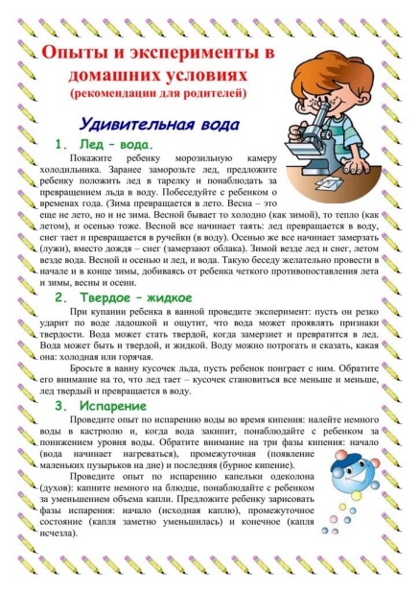
РАБОТА С РОДИТЕЛЯМИ
Анкетирование родителей «Чем занят ребенок дома?»
Рекомендации для родителей «Экспериментируем дома с водой»
Консультация на тему: «Развиваем познавательные способности, внимание и мышление дошкольников – учим ребенка быть любознательным»
Фотовыставка «Экспериментируем с водой дома»
Изготовление совместных поделок, детей и родителей

Slide 11
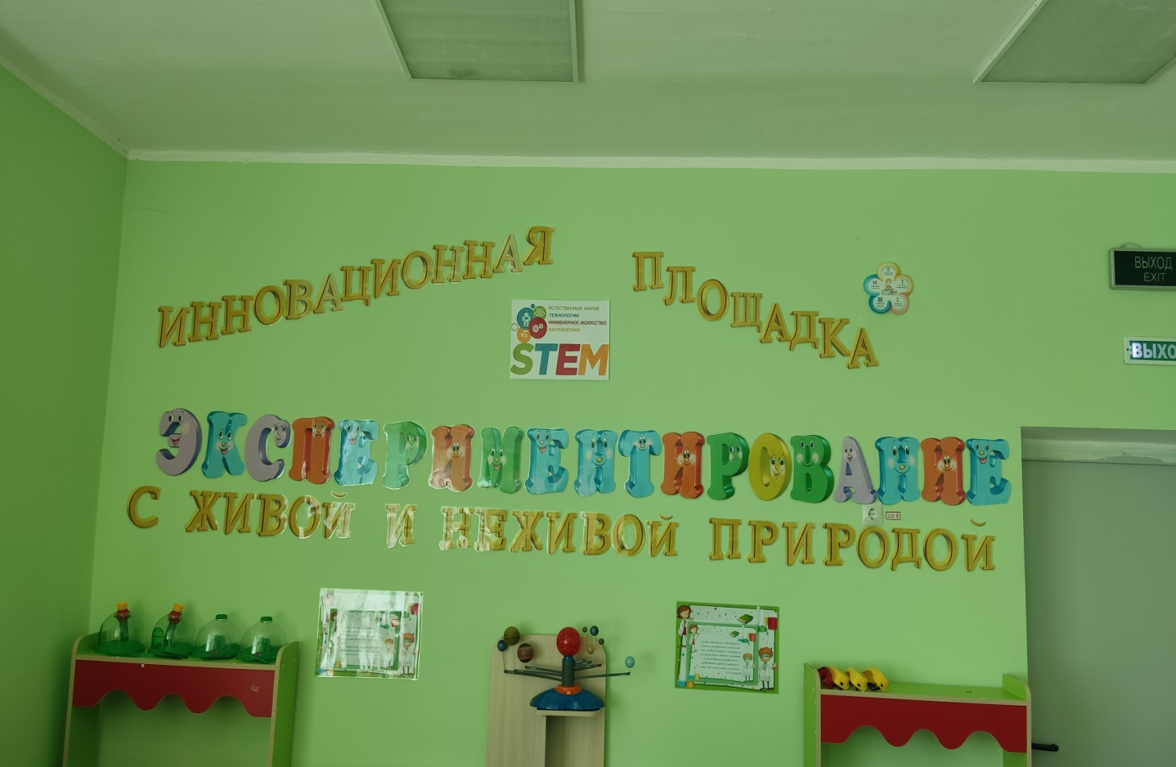
Обучение детей экспериментированию необходимо начинать с насыщения развивающей среды:

Slide 12
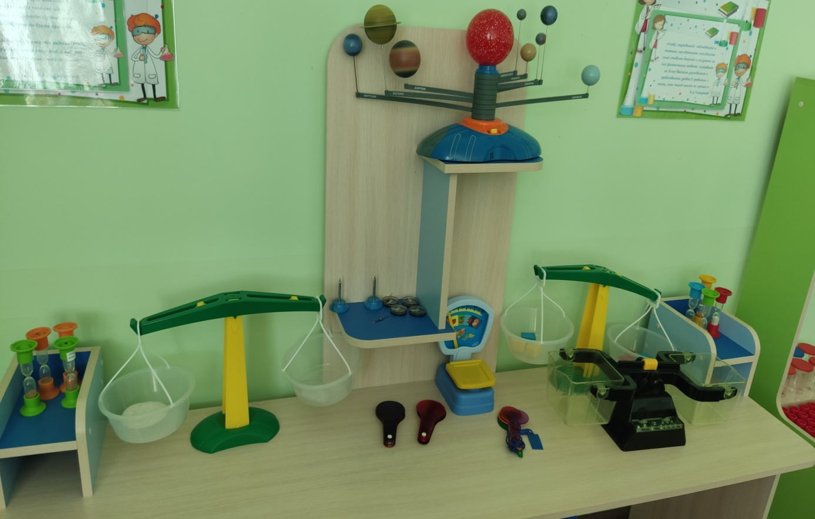
Обучение детей экспериментированию необходимо начинать с насыщения развивающей среды:

Slide 13
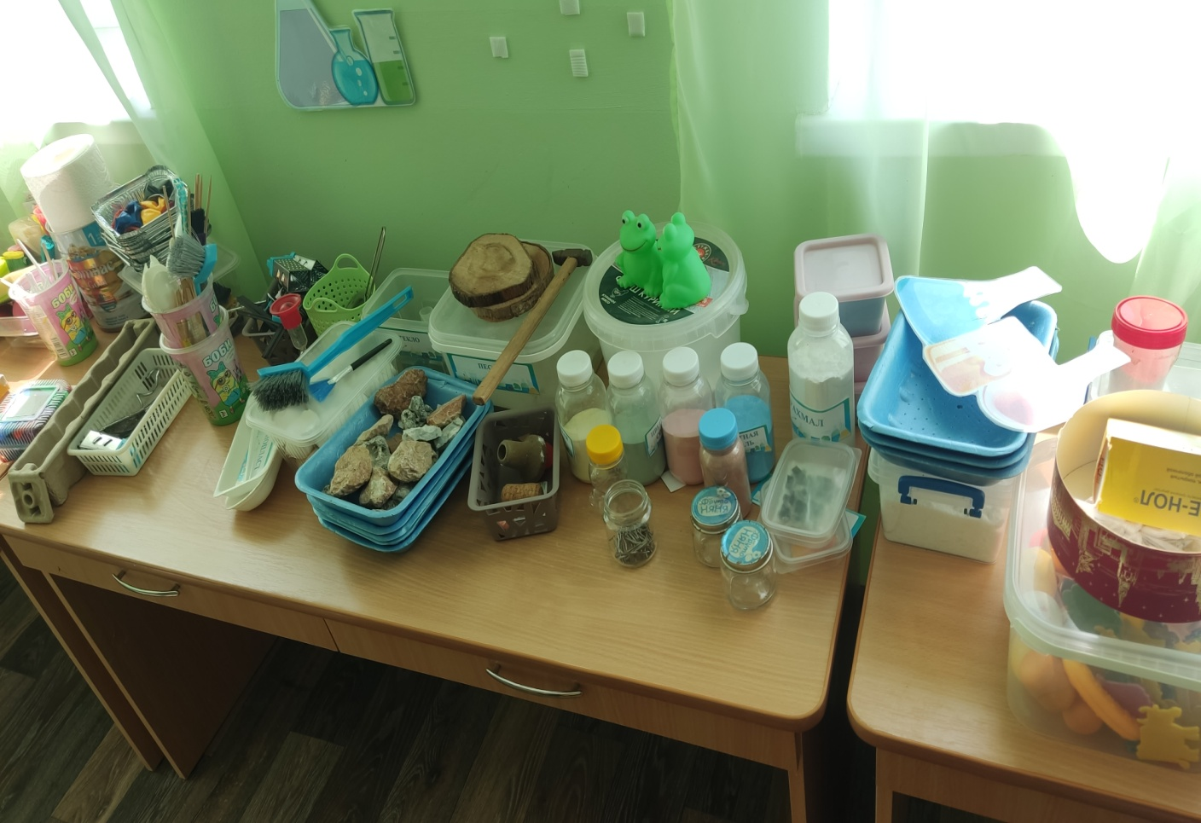
Обучение детей экспериментированию необходимо начинать с насыщения развивающей среды:

Slide 14
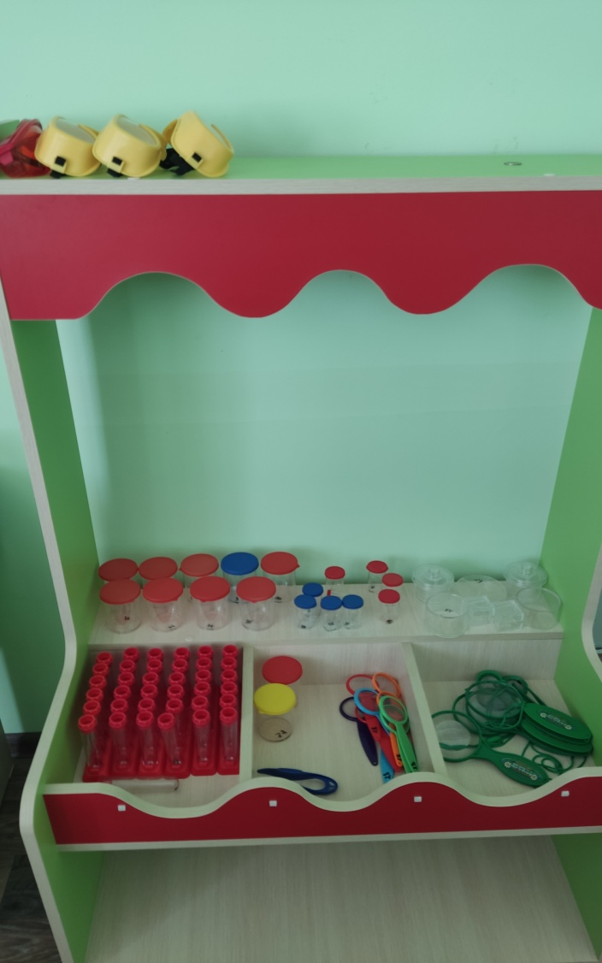
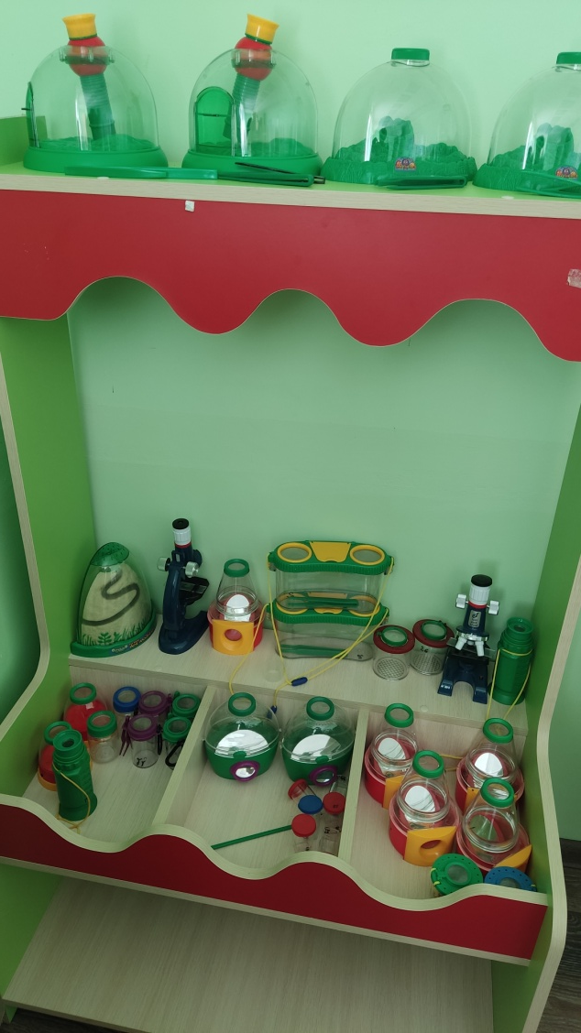
Обучение детей экспериментированию необходимо начинать с насыщения развивающей среды:

Slide 15
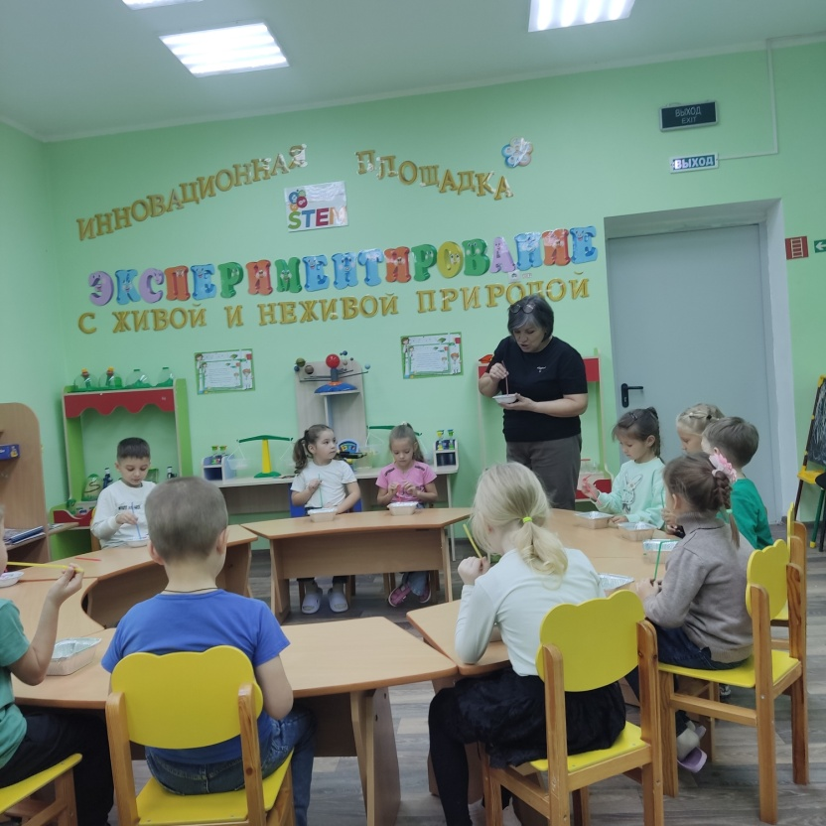
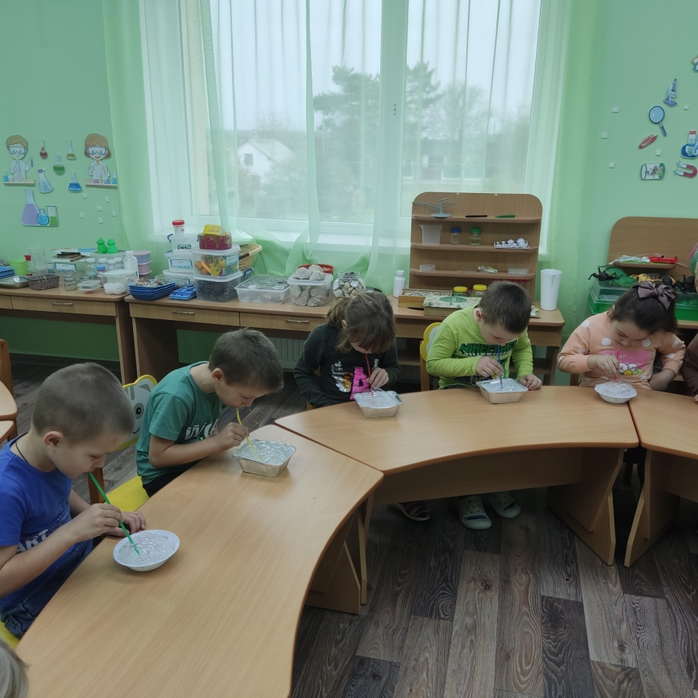
«Озорные пузыри»

Slide 16
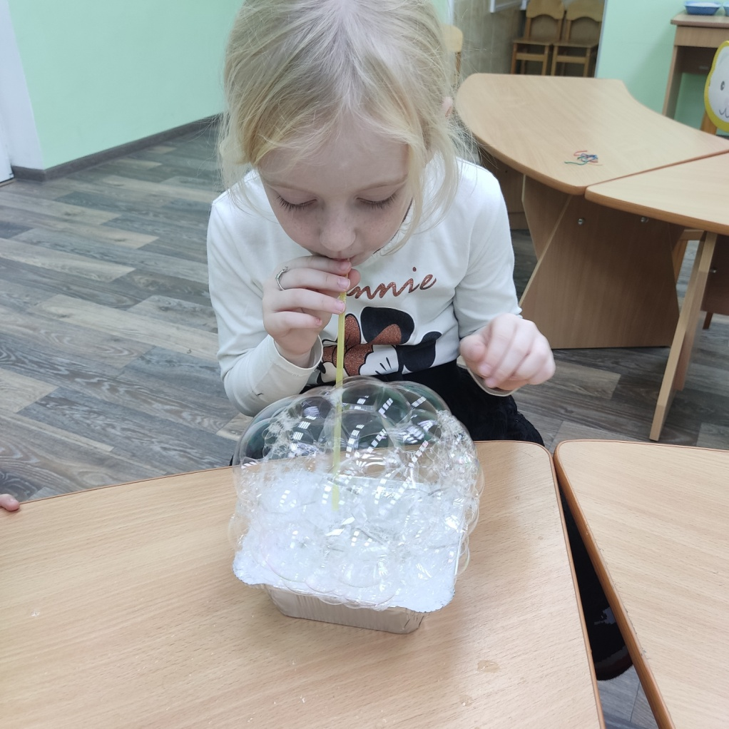
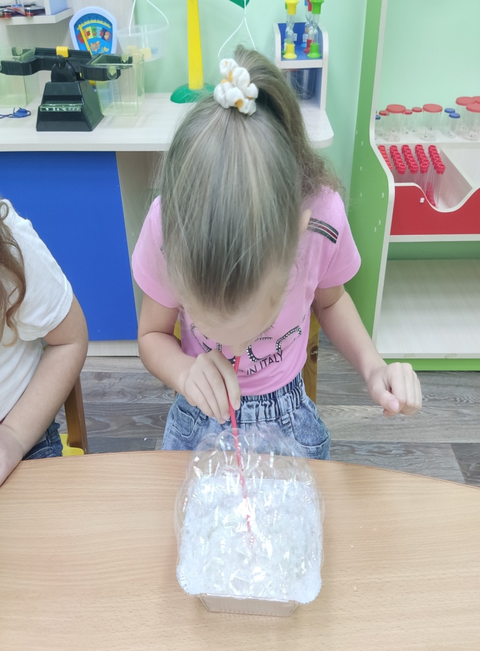
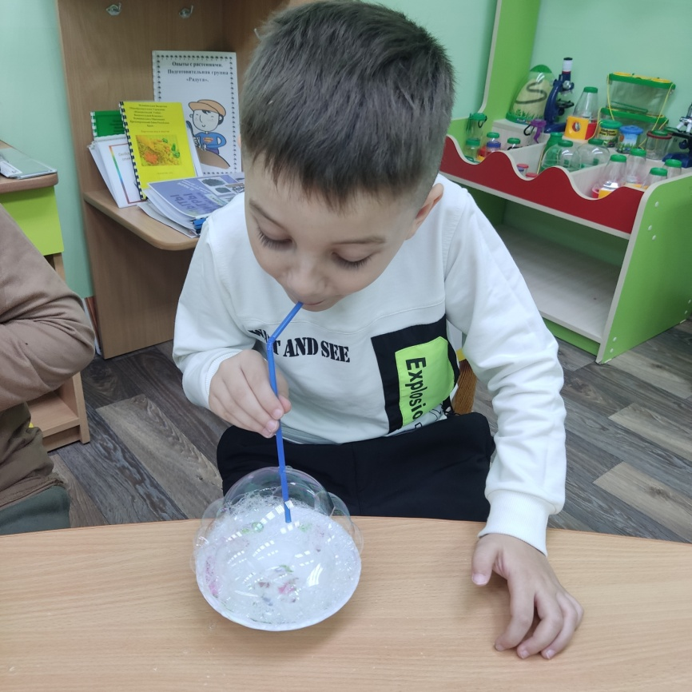
«Озорные пузыри»

Slide 17
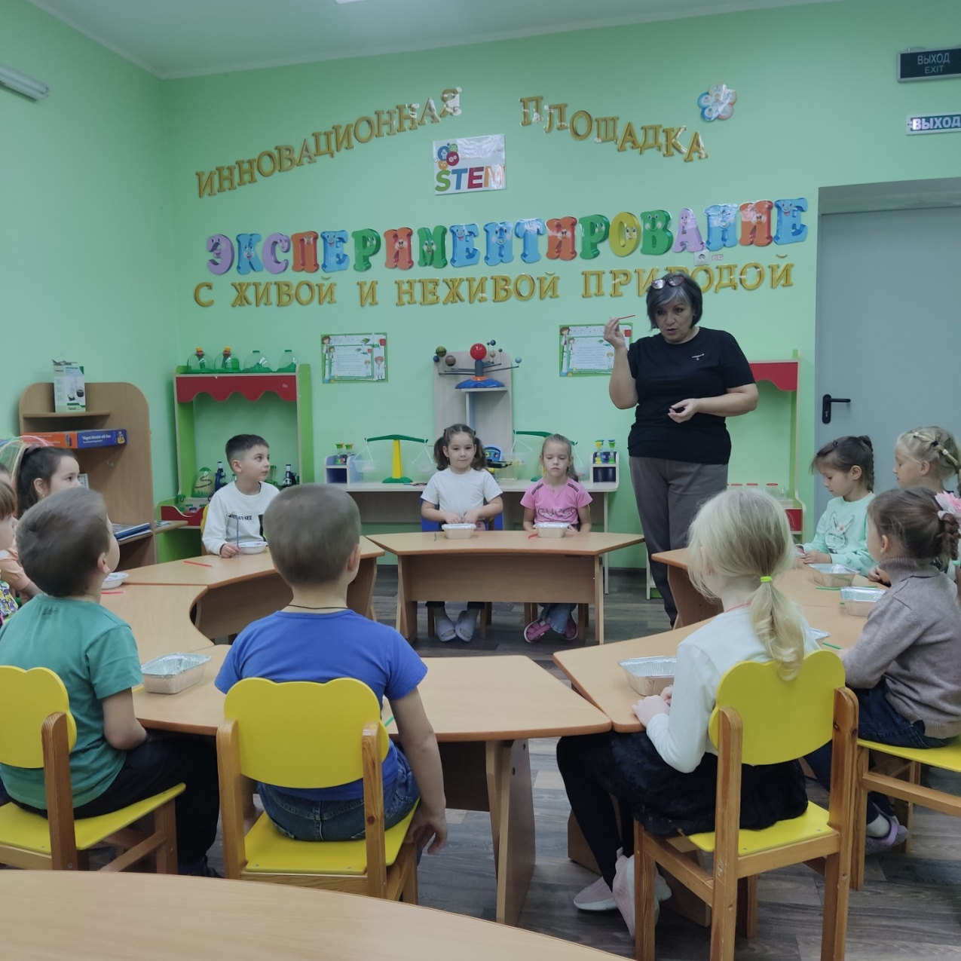
«Озорные пузыри»

Slide 18

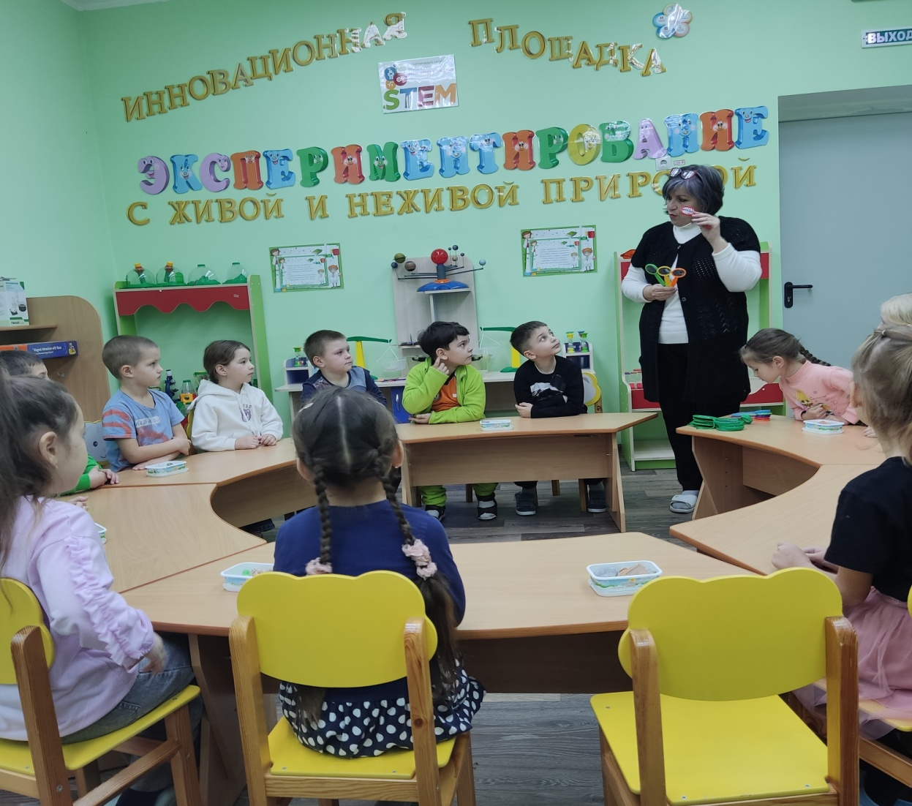
«Удивительный мир камней»

Slide 19
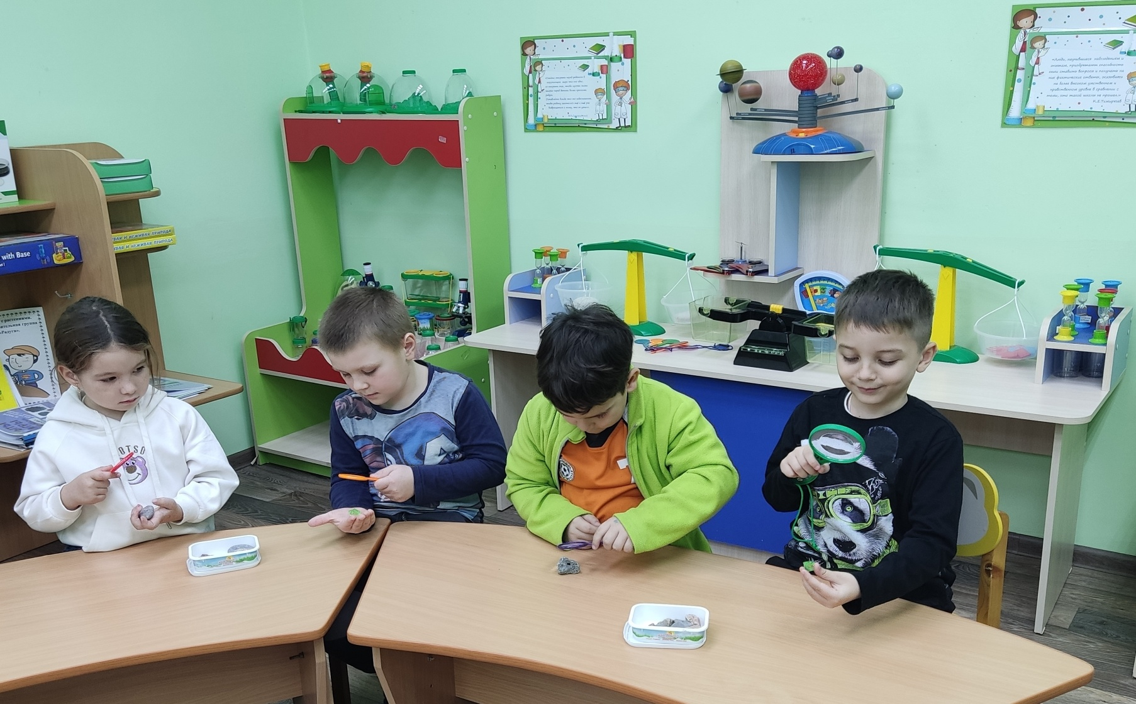
«Удивительный мир камней»

Slide 20
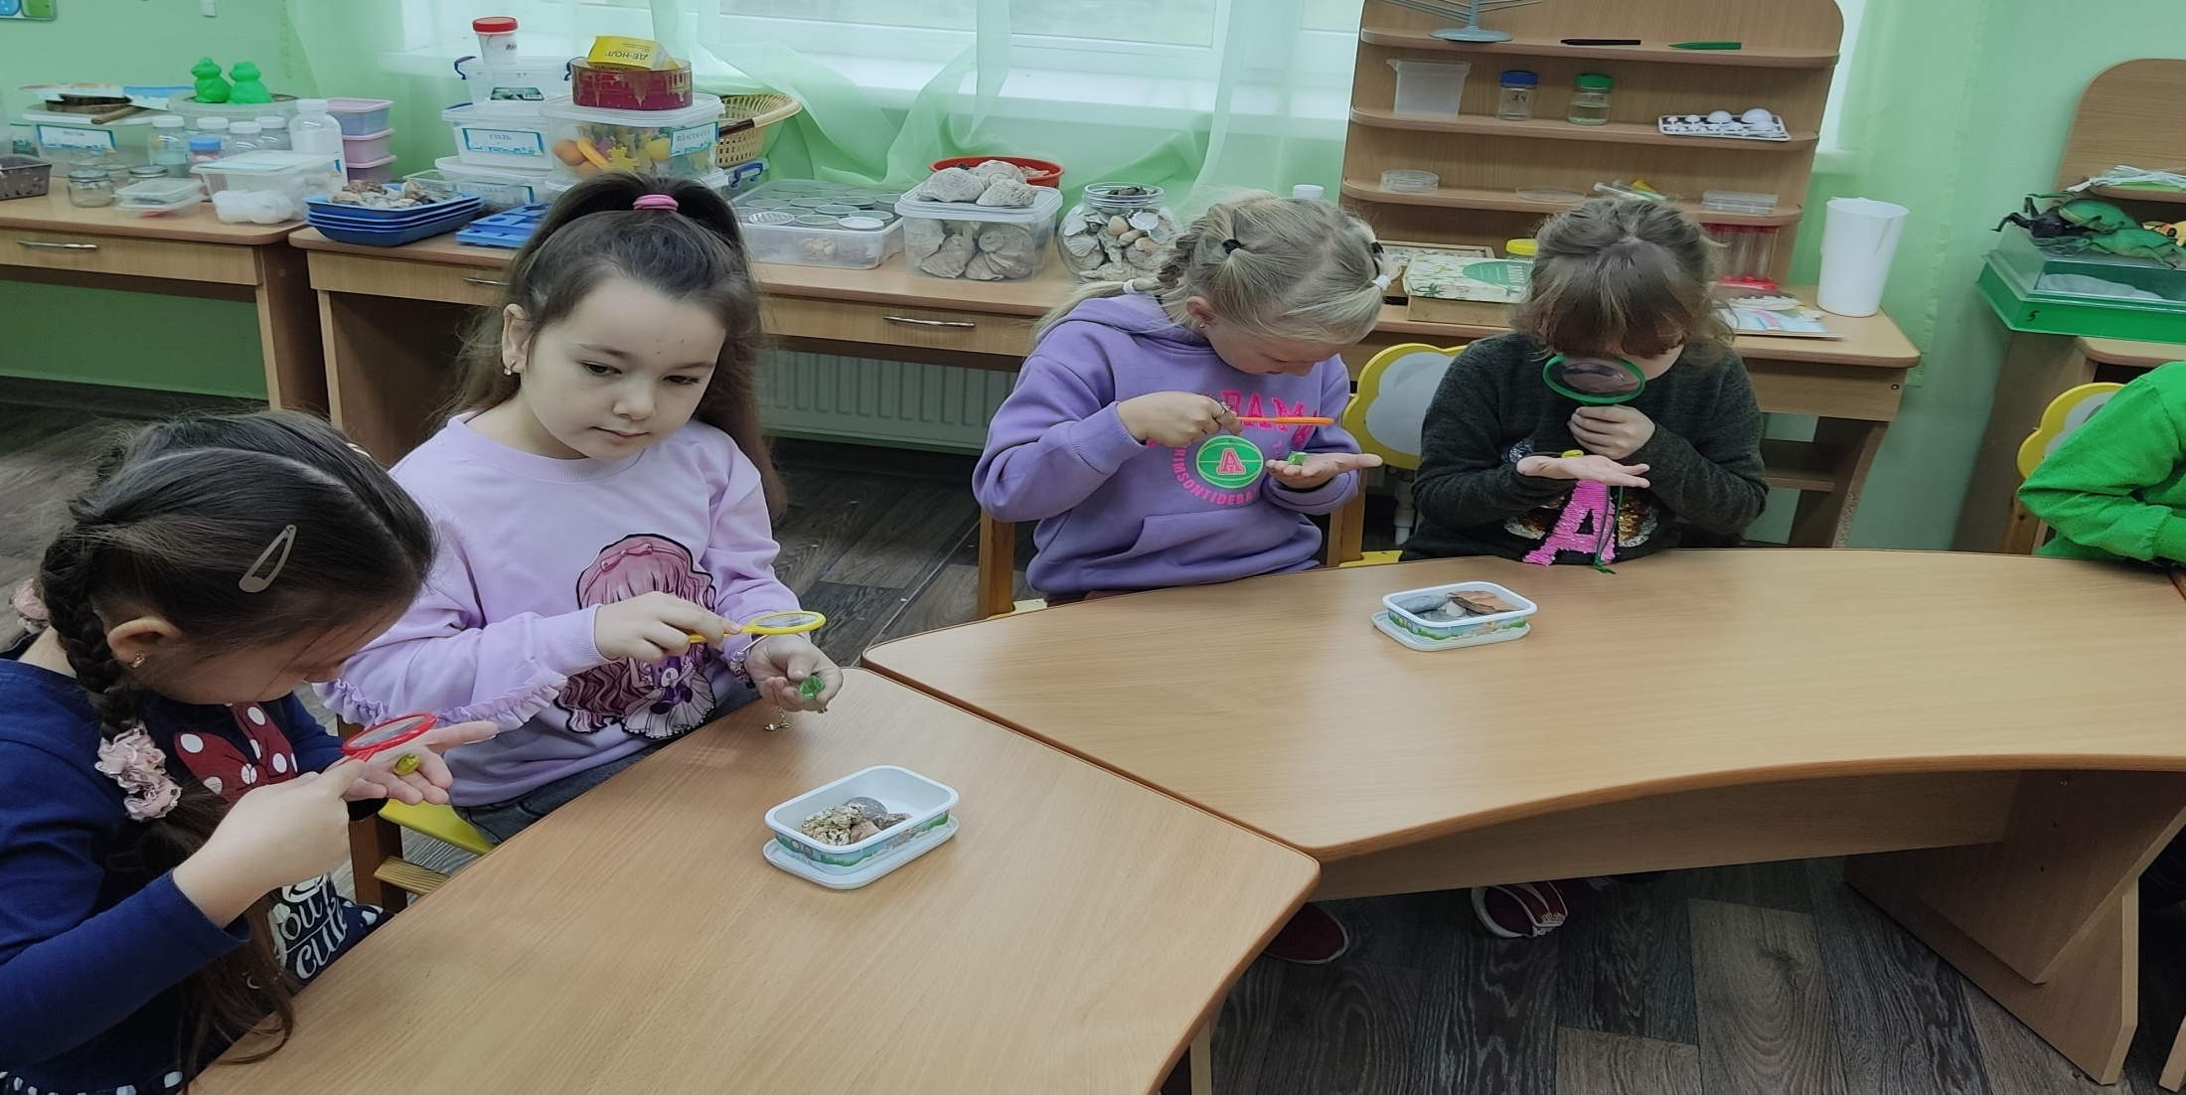
«Удивительный мир камней»

Slide 21
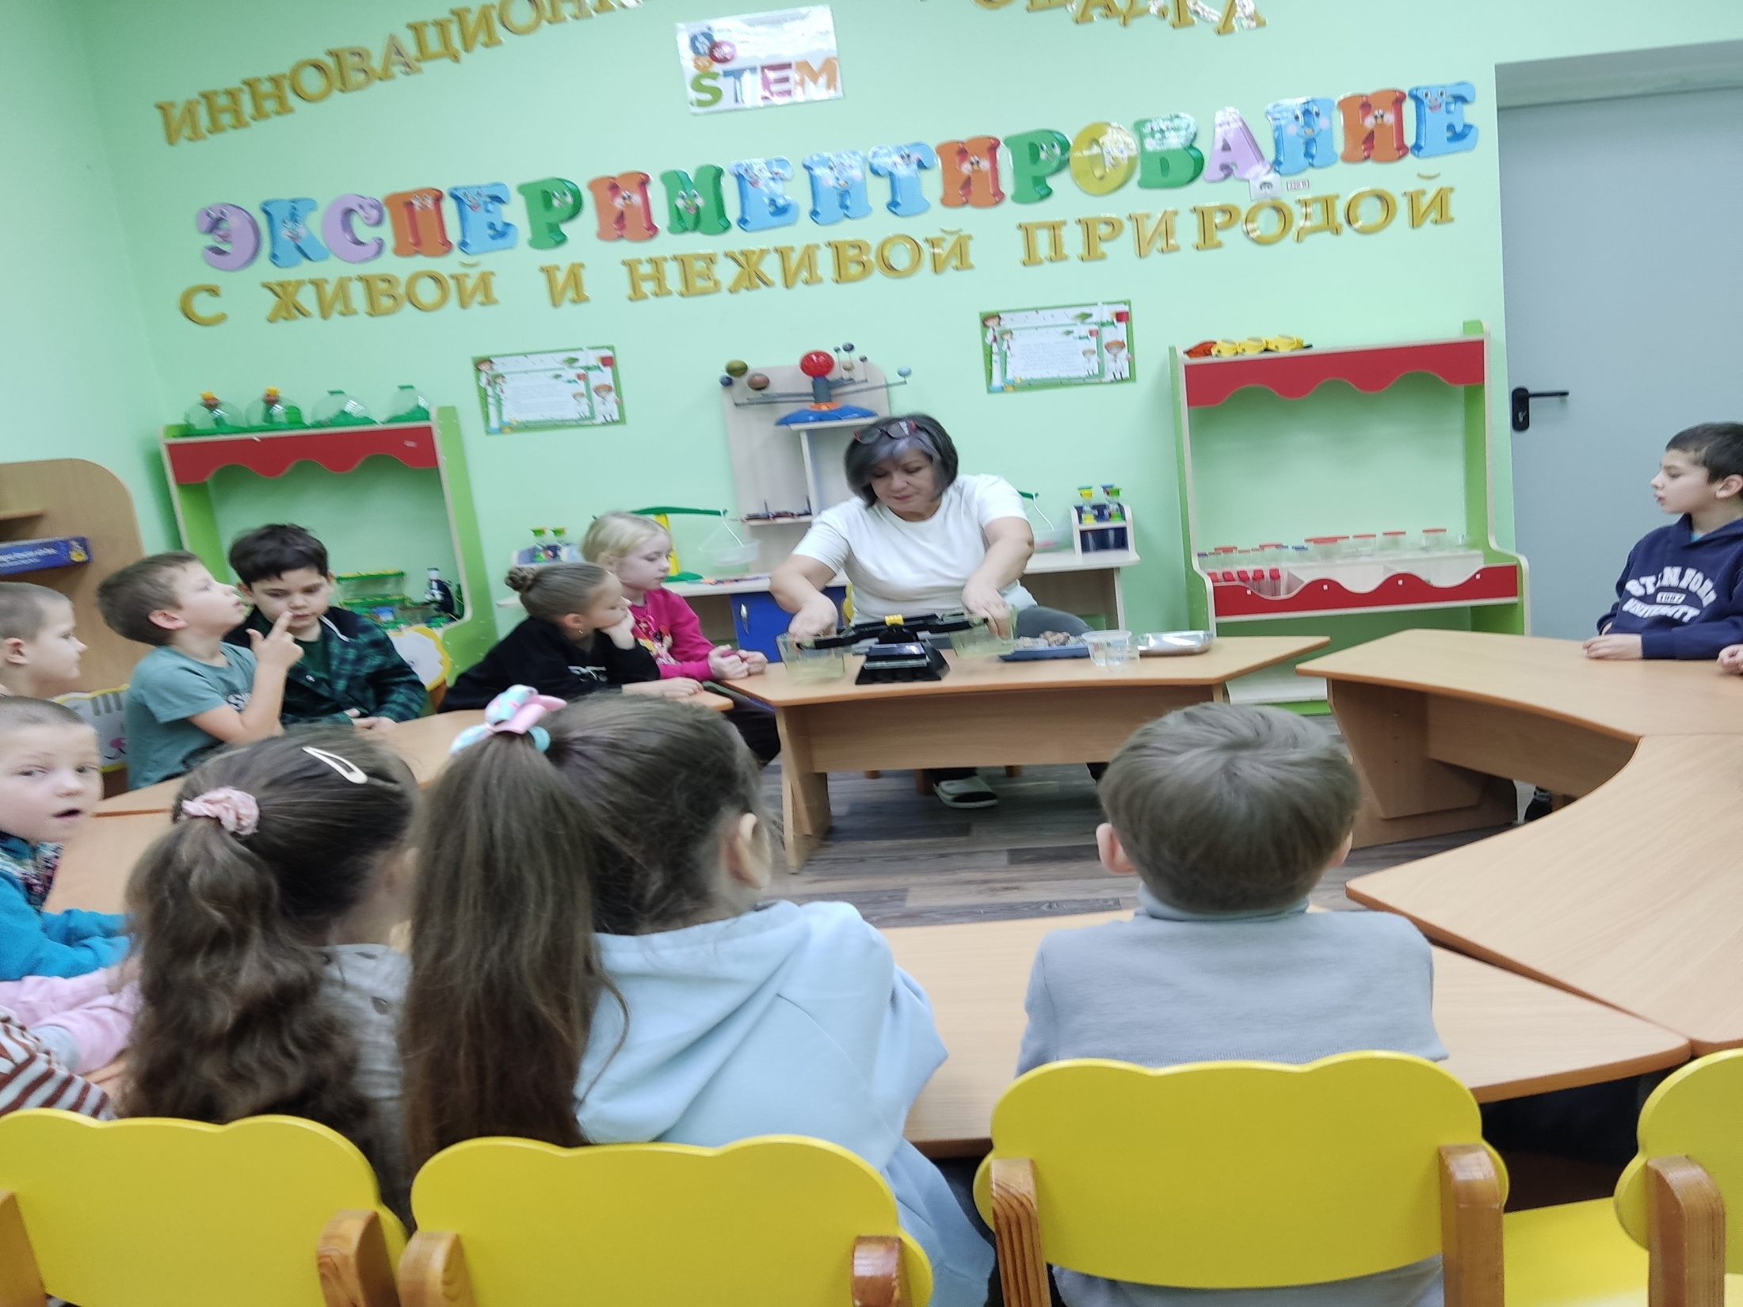
«Всё ли имеет вес?»
«Все ли имеет вес?»

Slide 22
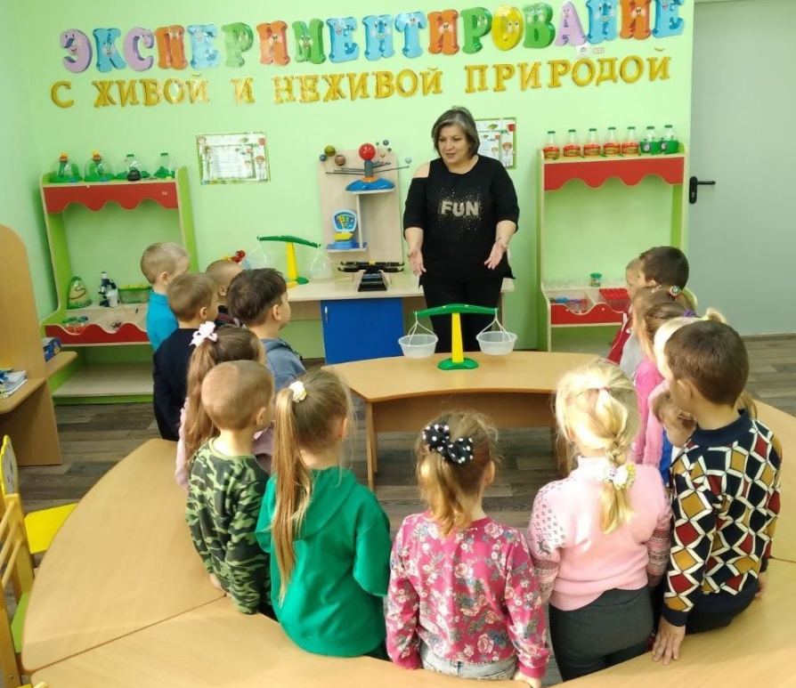
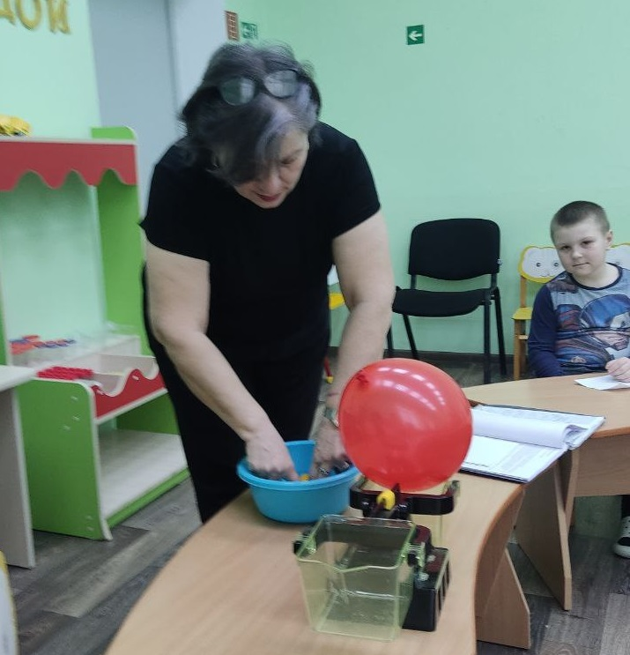

Slide 23
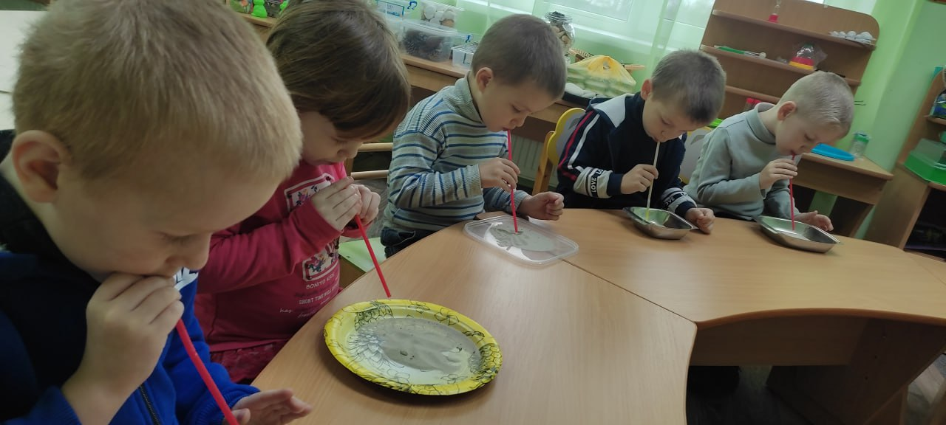
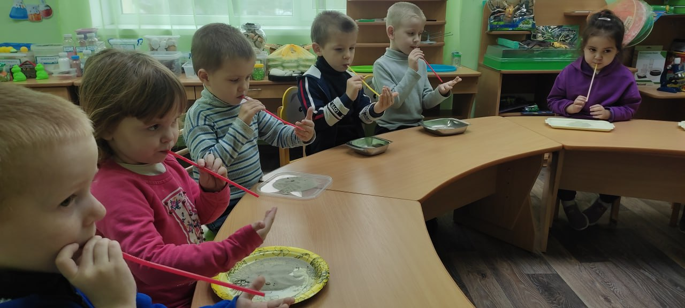
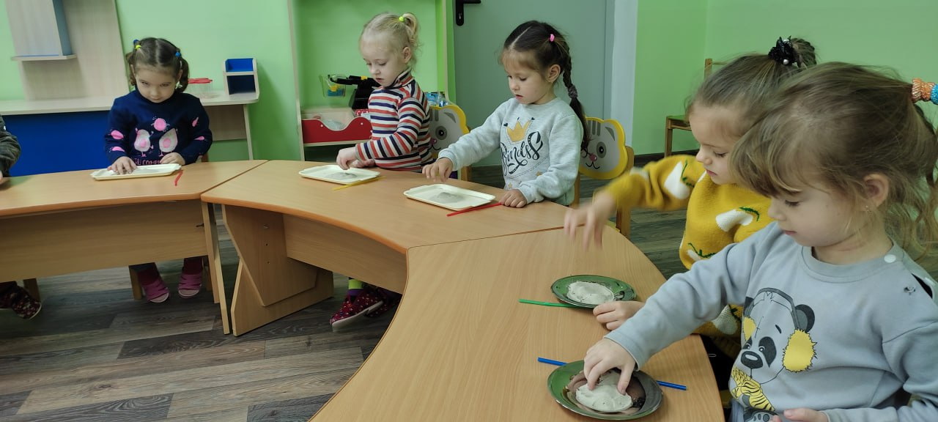
«Как образуются
барханы?»

Slide 24
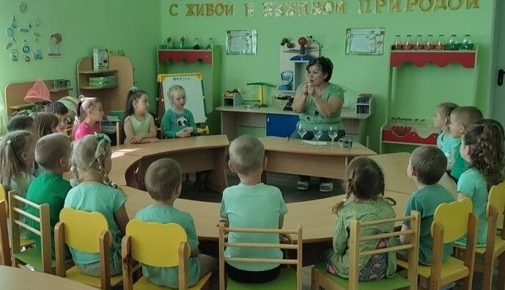
«Волшебный мир звуков»

Slide 25
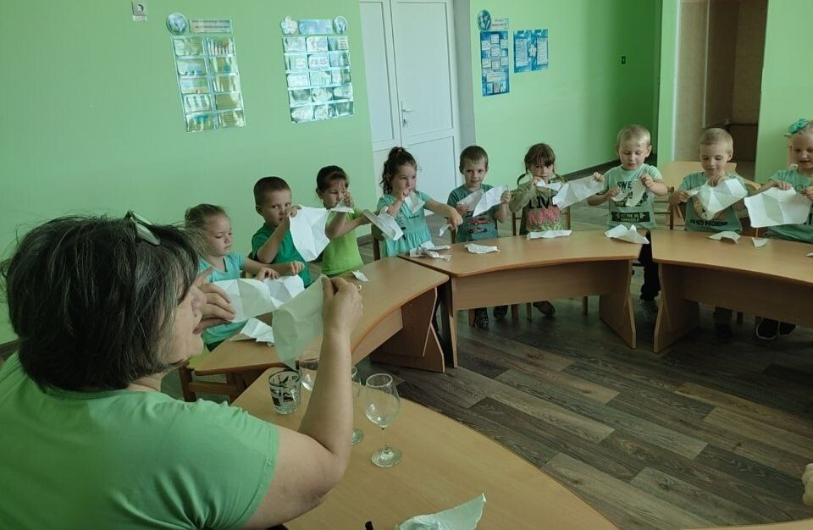
«Волшебный мир звуков»

Slide 26
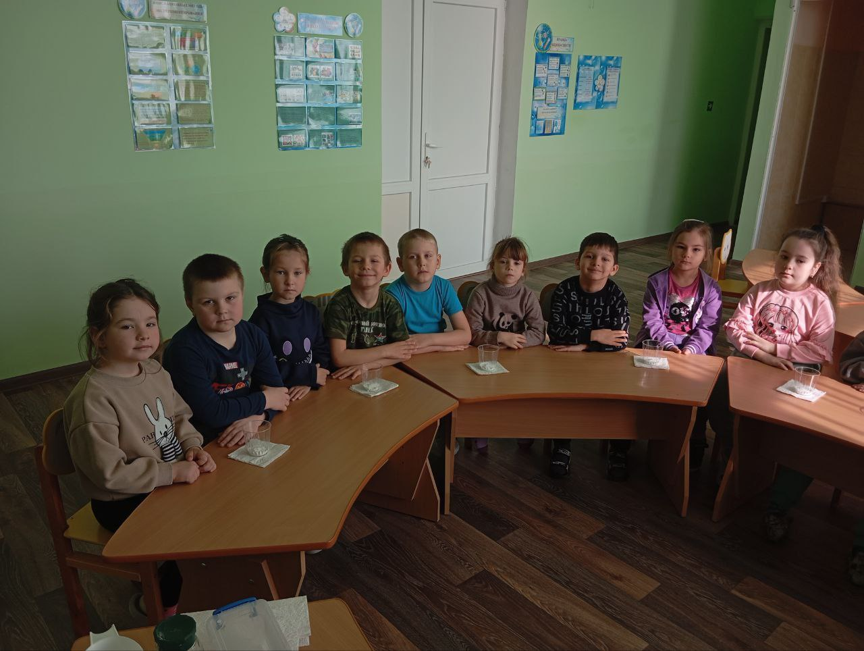
«Свойства воды»

Slide 27
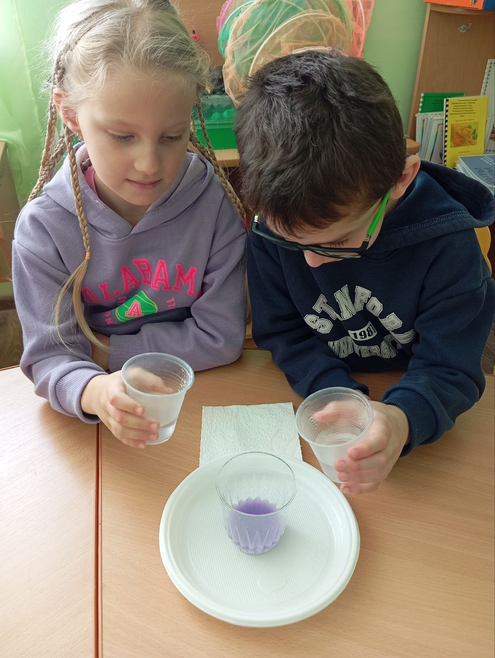
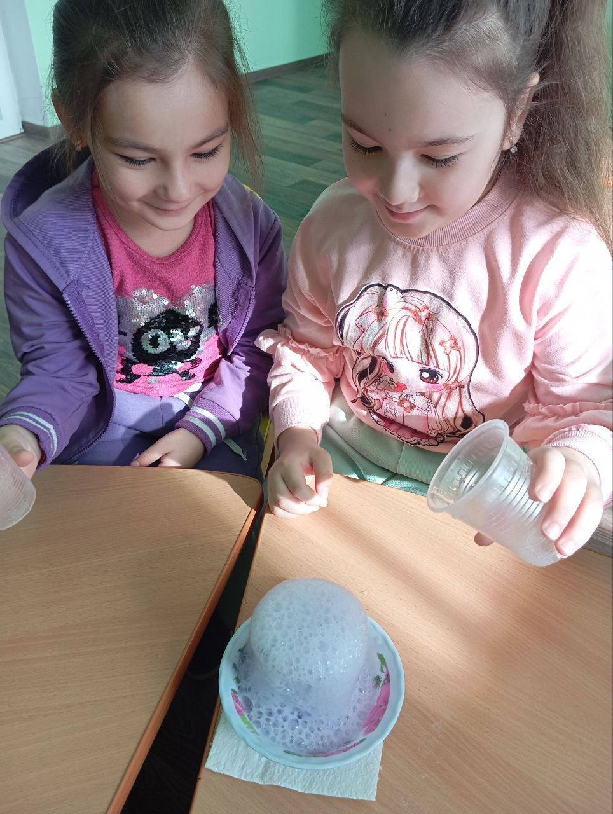

Slide 28
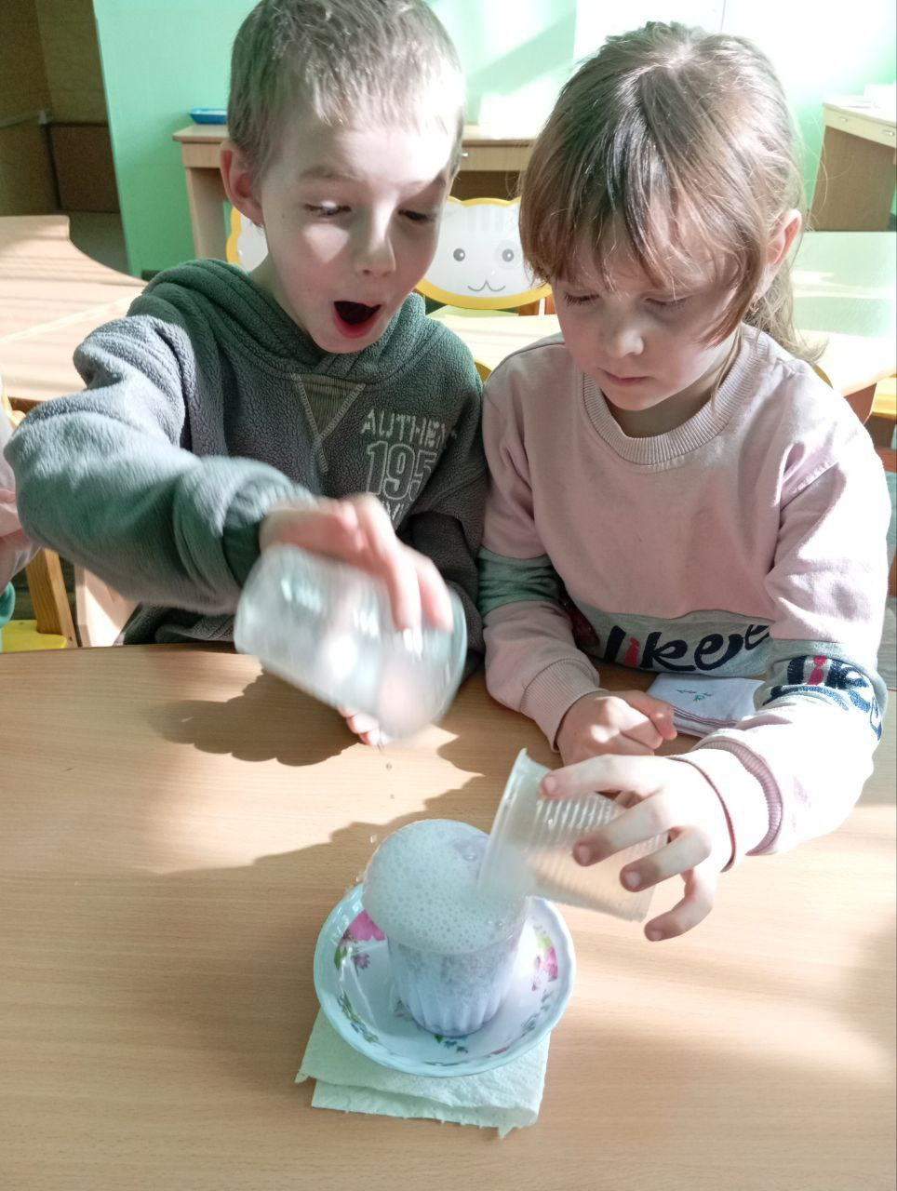
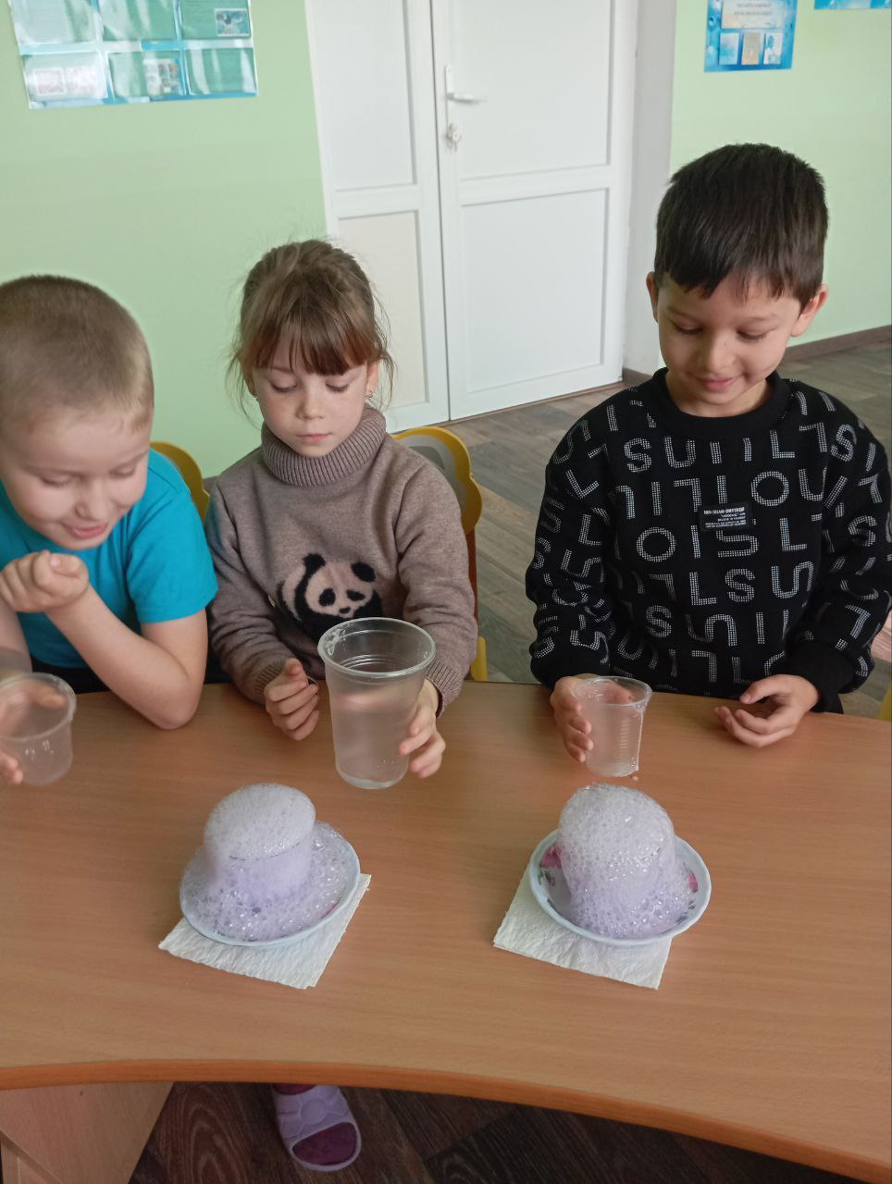

Slide 29
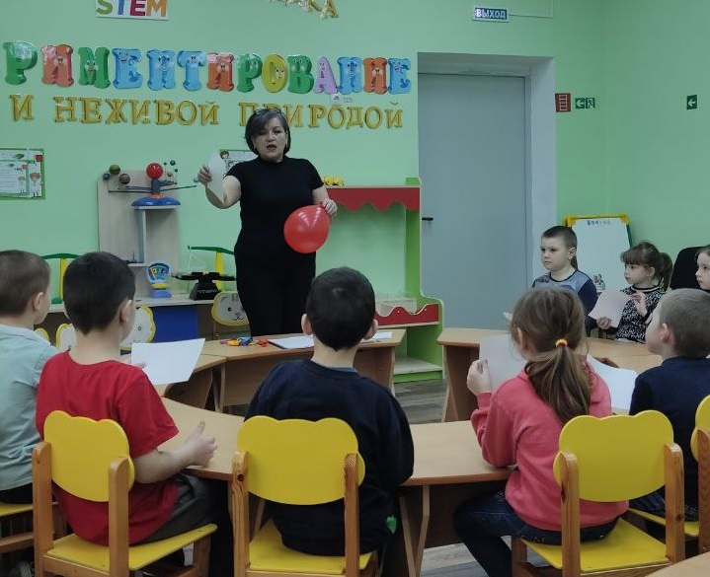
«Эксперименты с воздухом»

Slide 30
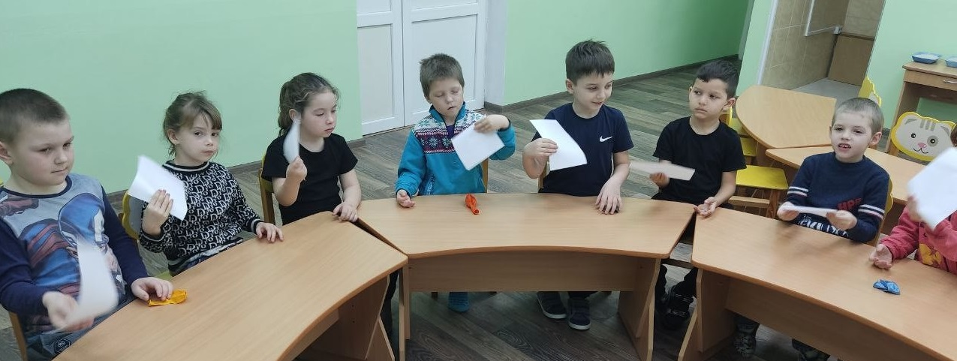
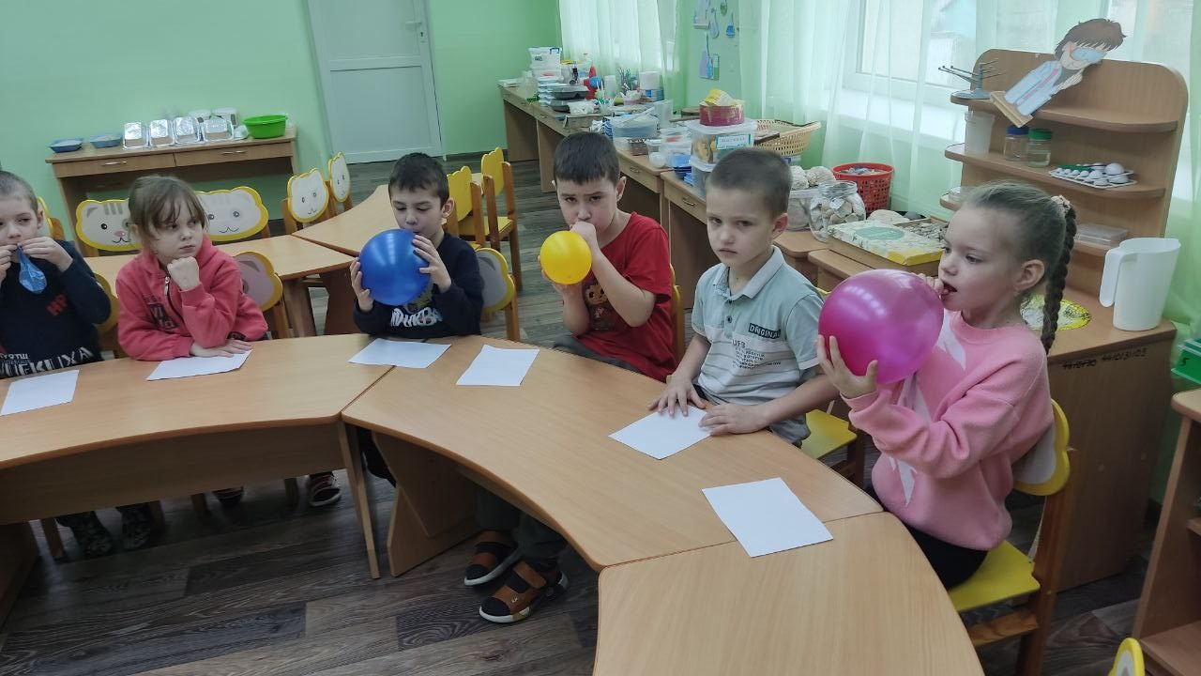

Slide 31
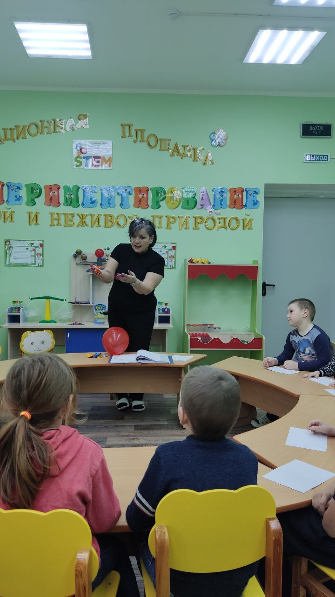
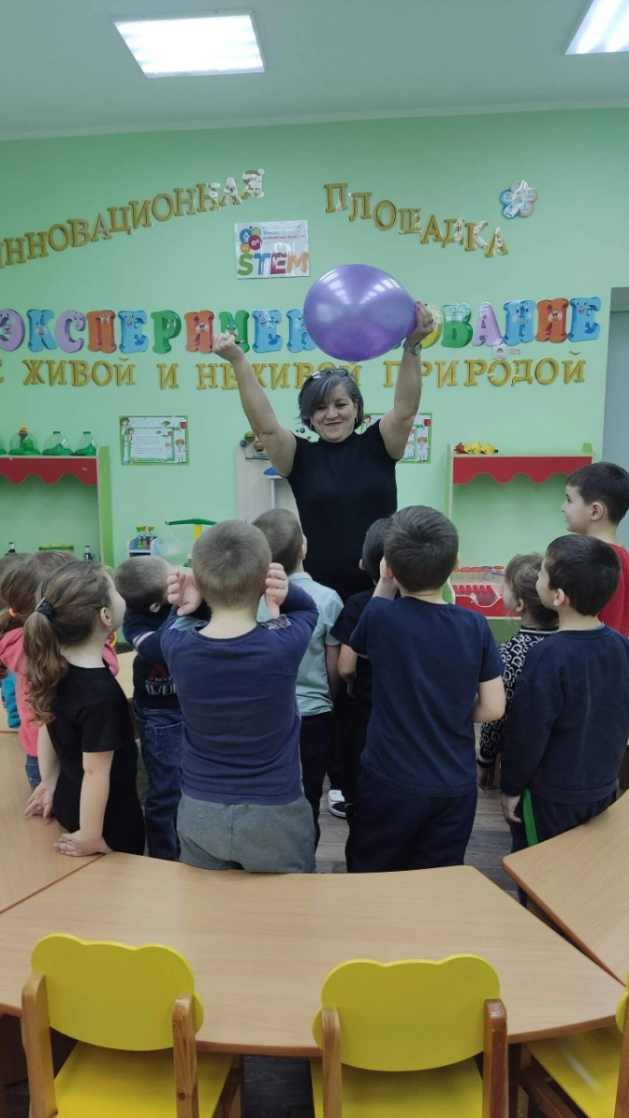
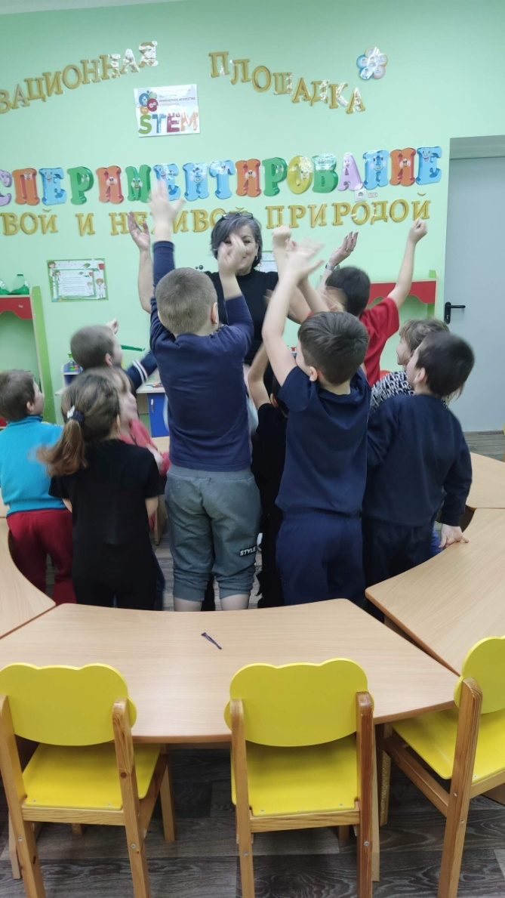

Slide 32
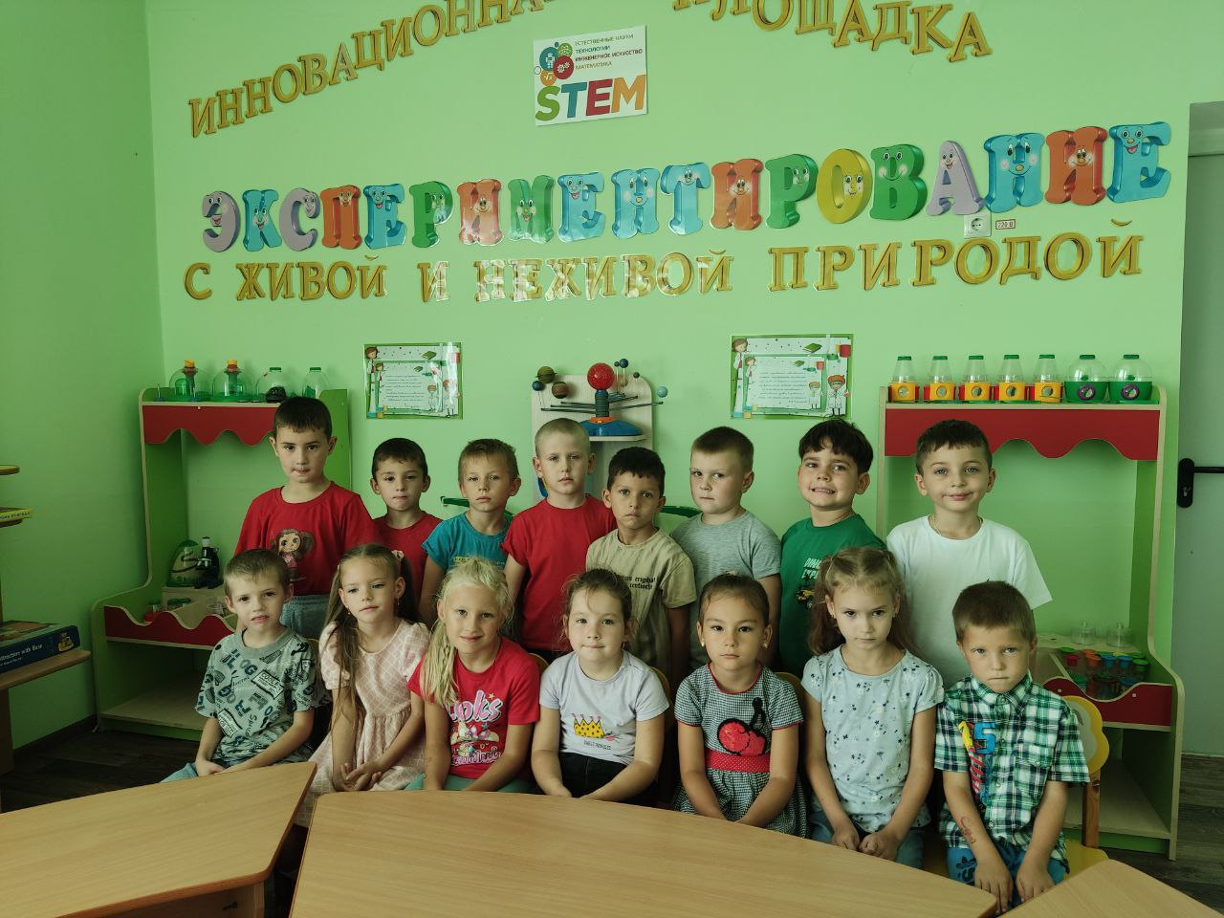

Slide 33
Экспериментальная работа
развивает мыслительные операции
вызывает
интерес к
исследованию
природы
активизирует восприятие учебного материала
стимулирует познавательную активность и любознательность

Slide 34
Вывод
Таким образом, детское экспериментирование как метод в педагогической практике является эффективным и необходимым для развития у дошкольников исследовательской деятельности, познавательной активности, увеличения объема знаний, умений и навыков.

